Slide 1
Муниципальное образовательное учреждение Дополнительного образования «Центр внешкольной работы «Юность» г.Комсомольск-на-Амуре 2020г.
Презентация «Fruit, berries»
Автор: Анисимова Вера Константиновна,
Педагог дополнительного образования

Slide 2
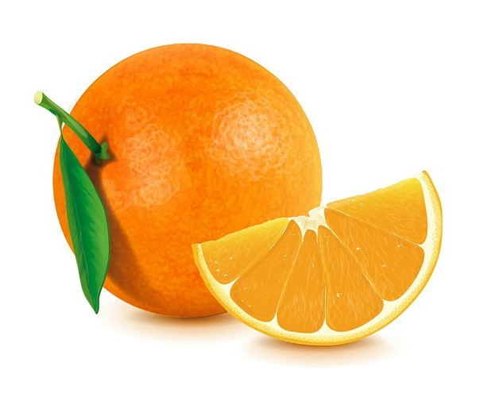
an orange

Slide 3
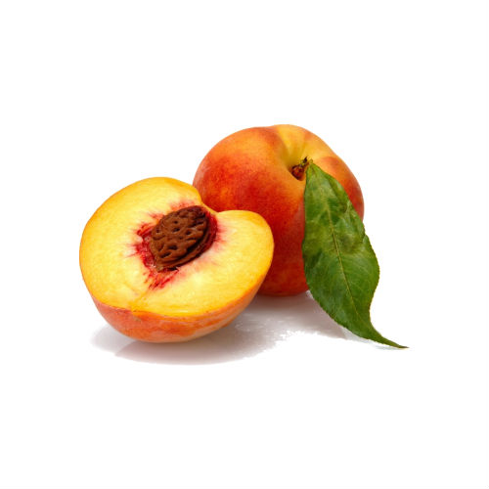
a peach

Slide 4
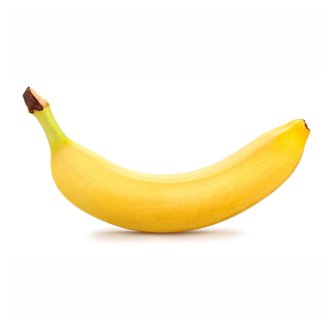
a banana

Slide 5
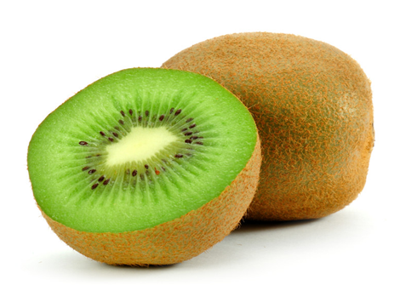
a kiwi

Slide 6
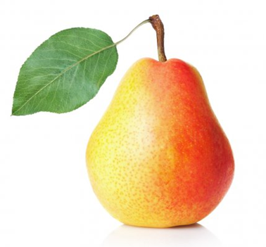
a pear

Slide 7
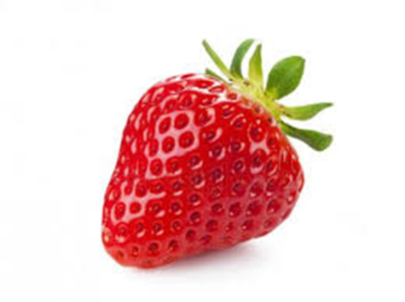
a strawberry

Slide 8
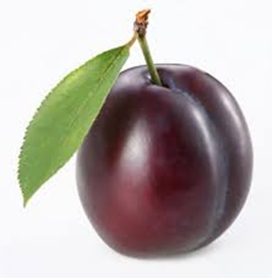
a plum

Slide 9
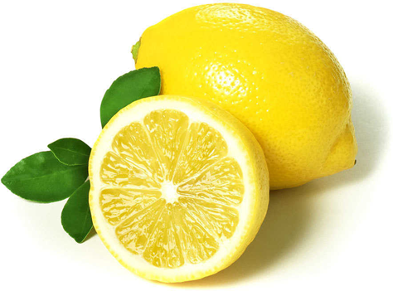
a lemon

Slide 10
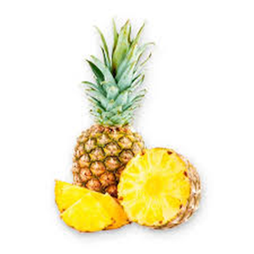
a pineapple

Slide 11
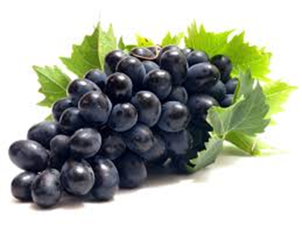
grapes

Slide 12
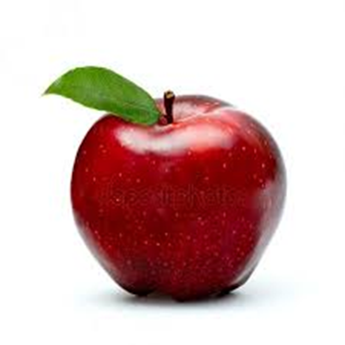
an apple

Slide 13
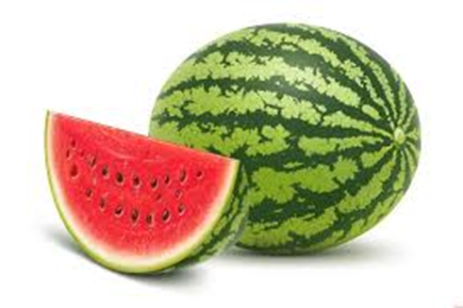
a watermelon

Slide 14
What is missing?

Slide 15
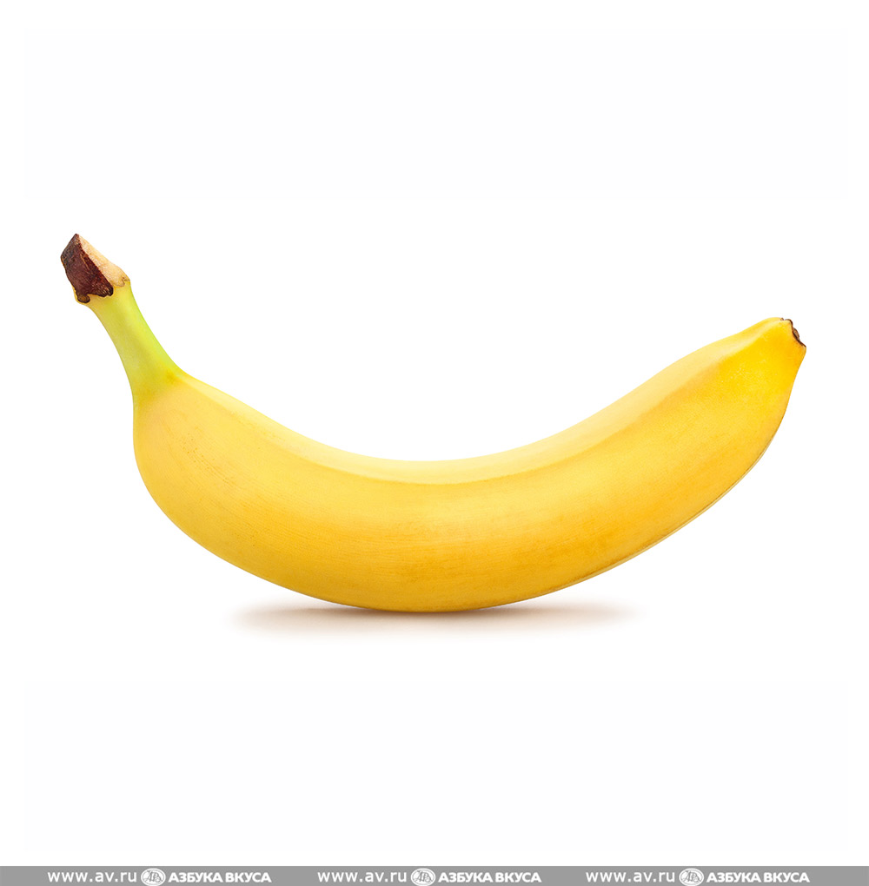
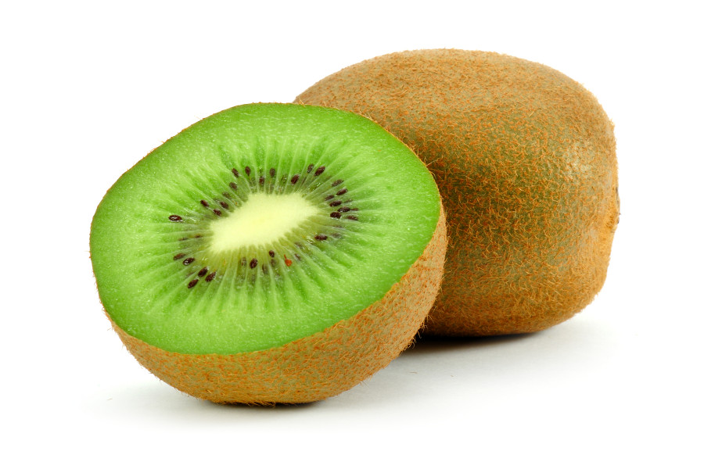
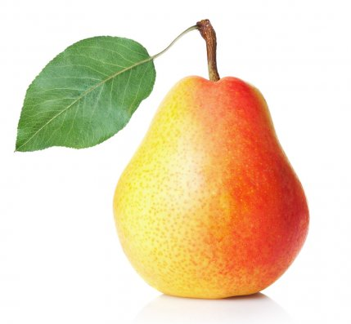
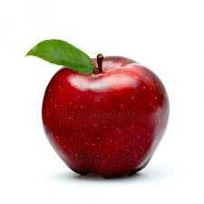

Slide 16
Список использованных интернет-ресурсов:
1.https://www.proza.ru/pics/2017/04/05/2061.jpg
2.https://av.ru/product/h51/h10/8954151862302.jpg
3.https://духи.рф/foto/notes/833.jpg
4.https://domoidostavim.ru/images/static/products/4b8af806-3629-40bf-96e3-7982563834b7.jpg
5.https://st.depositphotos.com/1000955/1261/i/450/depositphotos_12612910-stock-photo-ripe-yellow-pear-on-white.jpg
6.https://encrypted-tbn0.gstatic.com/images?q=tbn%3AANd9GcRwSQK-rpdxVmtxmGhUibd87wdbIGfPy5_4qi2ZhhhKG-j8KvQI

